Slide 1
第四章 不定积分
4.2 积分法(续2)

Slide 2
4.2
积分法
一、第一换元积分法
二、第二换元积分法
三、分部积分法

Slide 3




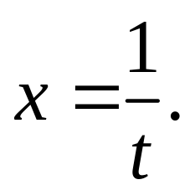
二、第二换元法
定理2 . 设
是单调可导函数 , 且
具有原函数 ,
则有换元公式
当被积函数中含有
可令
含有
可令
含有
可令
直接根式代换
倒代换

Slide 4
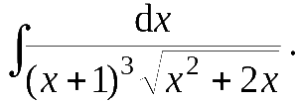
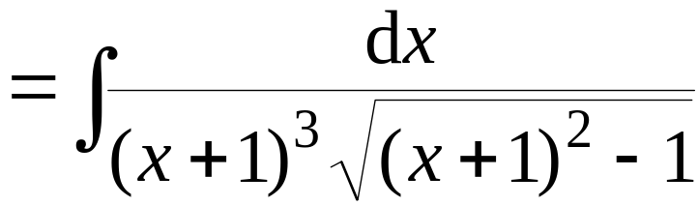
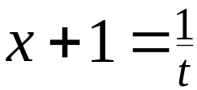
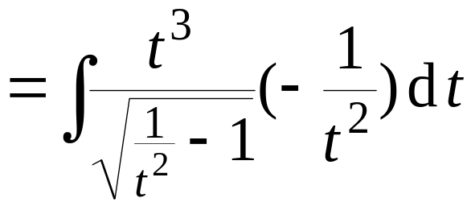
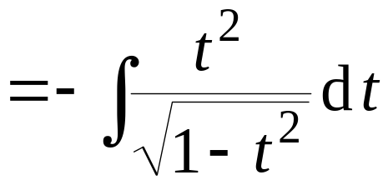
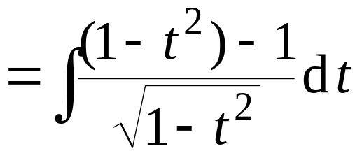
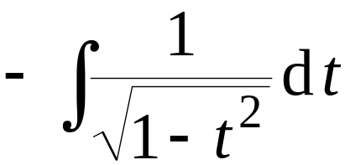
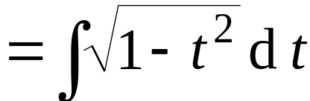
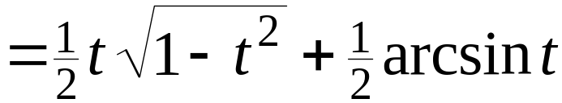

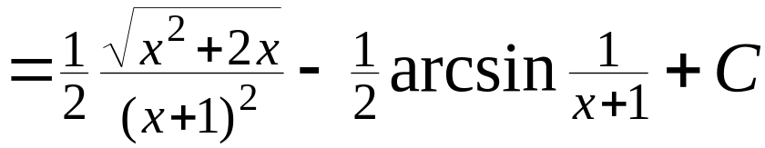
例9. 求
解: 原式
令
例16

Slide 5
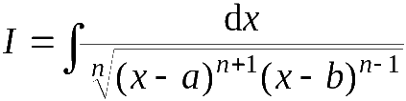
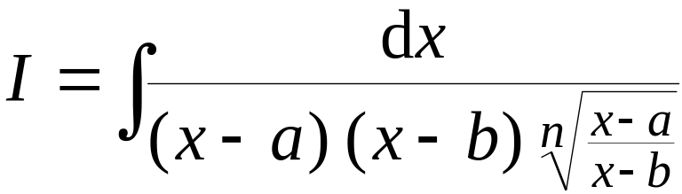




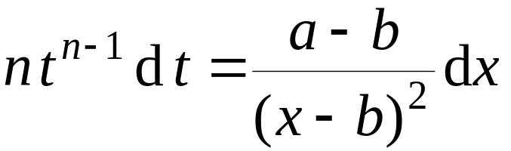
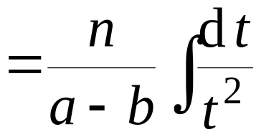
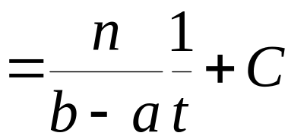

例10. 求
( n 为正整数)
解:
令
则

Slide 6
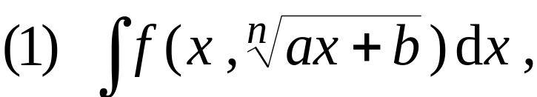

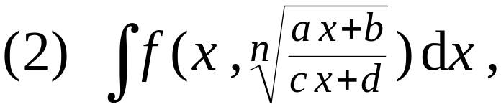
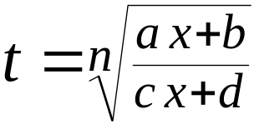
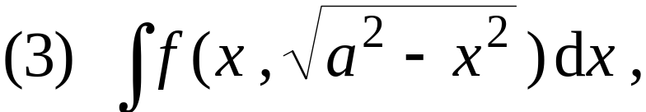


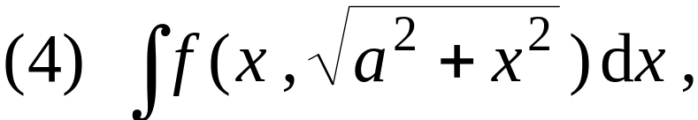


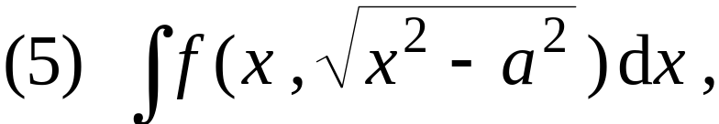


小结:
1. 第二类换元法常见类型:
令
令
令
或
令
或
令
或

Slide 7
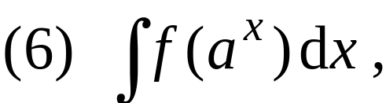





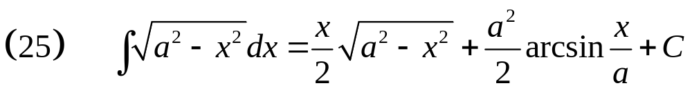
2. 常用基本积分公式的补充
令
(7) 分母中因子次数较高时, 可试用倒代换

Slide 8





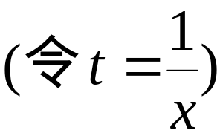
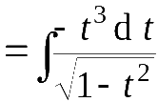
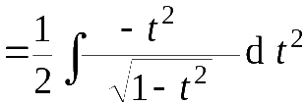






例10. 已知
求
解: 两边求导, 得
则
(代回原变量)

Slide 9


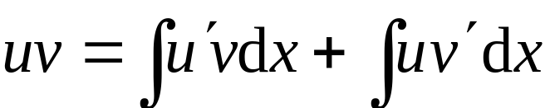
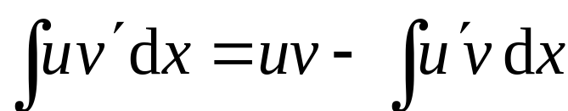
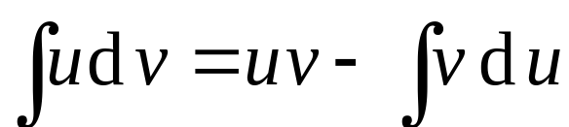


三、分部积分法
由导数公式
积分得:
分部积分公式
或
1) v 容易求得 ;
容易计算 .

Slide 10






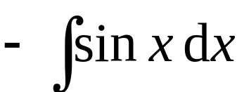


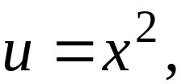



例1 求
1) v 容易求得 ;
解: 令
则
容易计算 .
∴ 原式
思考: 如何求
提示: 令
则
原式

Slide 11
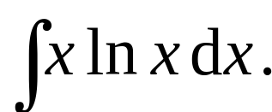


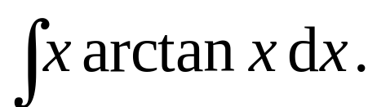
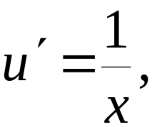
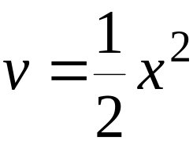
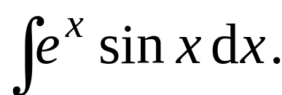
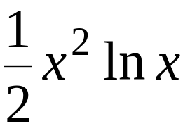
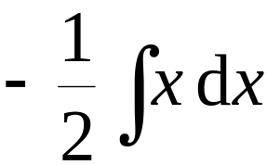
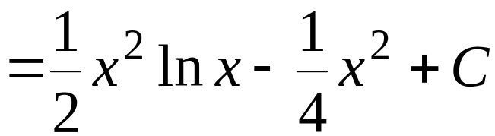
例2. 求
解: 令
则
原式 =

Slide 12

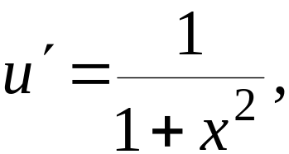
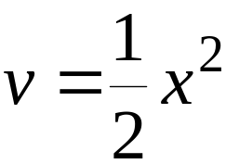
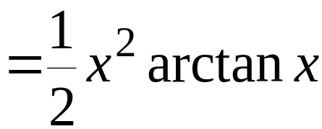
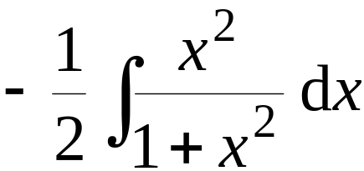
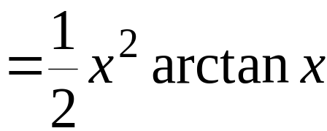
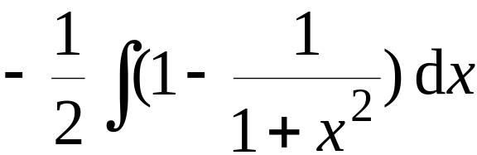
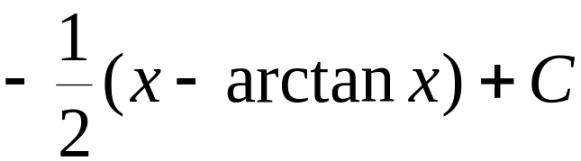
例3. 求
解: 令
则
∴ 原式

Slide 13





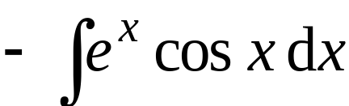


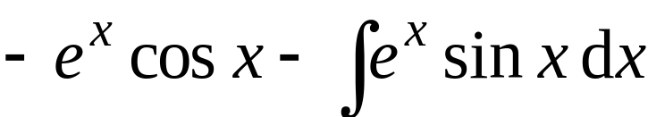
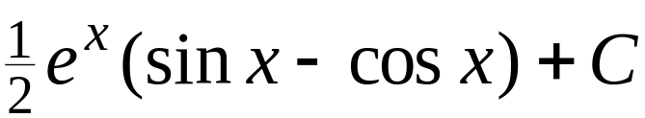

例4. 求
解: 令
, 则
∴ 原式
再令
, 则
故 原式 =
循环积出
说明: 也可设
为三角函数 , 但两次所设类型
必须一致 .

Slide 14














解题技巧:
把被积函数视为两个函数之积 ,
按 “ 反对幂指三” 的
顺序,
前者为 后者为
反: 反三角函数
对: 对数函数
幂: 幂函数
指: 指数函数
三: 三角函数
例5. 求
解: 令
, 则
原式 =

Slide 15










例6. 求
解: 令
, 则
原式 =

Slide 16











例7. 求
(先换元,再分部)
解: 令
则
原式
令

Slide 17














例8. 求
解: 令
则
∴ 原式 =

Slide 18











例9. 求
解: 令
则
得递推公式

Slide 19














说明:
递推公式
已知
利用递推公式可求得
例如,

Slide 20










例10. 证明递推公式
证:
注:
或

Slide 21
说明:
分部积分题目的类型:
1) 直接分部化简积分 ;
2) 分部产生循环式 , 由此解出积分式 ;
(注意: 两次分部选择的 u , v 函数类型不变 ,
解出积分后加 C )
3) 对含自然数 n 的积分, 通过分部积分建立递
推公式 .
Notes:
运行时, 点击按酒“例4” 可显示例4 的解题过程.

Slide 22
















例11. 已知
的一个原函数是
求
解:
说明: 此题若先求出
再求积分反而复杂.

Slide 23



内容小结
分部积分公式
1. 使用原则 :
易求出,
易积分
2. 使用经验 :
“反对幂指三” , 前 u 后
3. 题目类型 :
分部化简 ;
循环解出;
递推公式

Slide 24


不定积分方法
直接积分法
基本积分表
第一类换元法
常见类型:
换元法
第二类换元法
常用代换:
三角代换 根式代换．
分部积分法

Slide 25



它们的原函数存在，但不能用初等函数表示出来
----“积不出来的”函数

Slide 26
第四章 不定积分
4.3 几种特殊类型函数的不定积分

Slide 27
4.3
几种特殊类型函数的积分
基本积分法 : 直接积分法 ;
换元积分法 ;
分部积分法
一、有理函数的积分
二、三角函数有理式的积分
三、简单无理函数的积分

Slide 28




一、有理函数的积分
有理函数的定义：
两个多项式的商表示的函数称有理函数.

Slide 29



假定分子与分母之间没有公因式
这有理函数是真分式；
这有理函数是假分式；
利用多项式除法, 假分式可以化成一个多项式和一个真分式之和.
例

Slide 30



任何一个有理真分式均可化为下列四类部分分式之和的形式：
难点
将有理函数化为部分分式之和.

Slide 31







真分式化为部分分式之和的一般规律如下：
(1) 分母中若有因式
则分解后为
其中,
都是常数.
(2) 分母中若有因式
其中
则分解后为
其中,
都是常数.

Slide 32






真分式化为部分分式之和的待定系数法
例1

Slide 33













例2
代入特殊值来确定系数
取
取
取
并将 值代入

Slide 34









例3
整理得
所以
故
原式 =

Slide 35







说明:
将有理函数化为部分分式之和后,
只出现三类情况：
(1)多项式;
(2)
(3)
因为
令
则记
从而

Slide 36










四种典型部分分式的积分:

Slide 37












例4. 求
解: 由例3已知
Notes:
运行时, 点击按钮“例1(3)”, 可显示被积函数化为部分分式的过程.

Slide 38







例5. 求
解: 原式

Slide 39









例6. 求
说明: 将有理函数分解为部分分式进行积分虽可行,
但不一定简便 ,
因此要注意根据被积函数的结构寻求
简便的方法.
解:

Slide 40




















例7. 求
解: 原式
注意本题技巧
按常规方法较繁
Notes:
运行时, 点击“本题按常规方法解很繁”, 或按钮 “常规”, 将显示常规方法接替步骤, 并自动返回.

Slide 41




按常规方法解:
第一步 令
比较系数定 a , b , c , d . 得
第二步 化为部分分式 . 即令
比较系数定 A , B , C , D .
第三步 分项积分 .
此解法较繁 !

